Slide 1
အြန္လိုင္းစာသင္သားမ်ားအတြက္ ဒီဇိုင္းေရးဆြဲျခင္း အပိုင္း ၁ - ေက်ာင္းသား ပရိုဖိုင္မ်ား (၂၀၁၉ Cohort)
TIDE Residential School
May 2020
The Transformation by Innovation in Distance Education (TIDE) project is enhancing distance learning in Myanmar by building the capacity of Higher Education staff and students, enhancing programmes of study, and strengthening systems that support Higher Educational Institutions in Myanmar. TIDE is part of the UK-Aid-funded Strategic Partnerships for Higher Education Innovation and Reform (SPHEIR) programme(www.spheir.org.uk). SPHEIR is managed on behalf of FCDO by a consortium led by the British Council that includes PwC and Universities UK International. The TIDE project will close in May 2021.

Slide 2
အြန္လိုင္းစာသင္သားမ်ားအတြက္ ဒီဇိုင္း ေရးဆြဲျခင္း အပိုင္း (၁) - ေက်ာင္းသား ပရိုဖိုင္မ်ား
May 2020
This work is licensed under the Creative Commons Attribution 4.0 International License unless otherwise stated. Minor amends were made to these slides in May 2021.
Notes:
40 minute session

Slide 3
ေလ့လာမႈရလဒ္မ်ား
သင္ခန္းစာအဆံုးတြင္ သင့္အေနႏွင့္ -
OER ဖန္တီးထုတ္လုပ္မႈ (သို႔) ဆီေလ်ာ္ေအာင္ ျပင္ဆင္မႈတြင္ မိမိ ေက်ာငး္သားမ်ား၏ လိုအပ္ခ်က္ကို သိရွိႏိုင္ရန္
ေကာင္းမြန္ေသာအြန္လိုင္းသင္ယူျခင္း၏ လကၡဏာမ်ားကို ျပန္လည္သံုးသပ္ျခင္း
Photo credit: https://c2.staticflickr.com/6/5557/15071668497_74754a8b3d_b.jpg

Slide 4
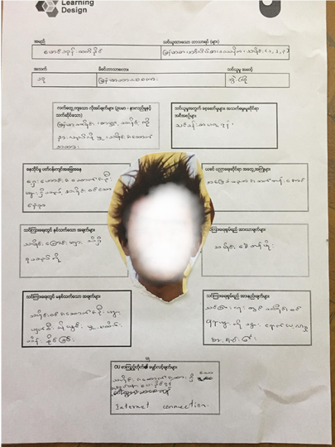
ေက်ာင္းသားပရိုဖိုင္မ်ား
ေလ့လာသူ ေက်ာင္းသားမ်ားမွာ မည္သူမ်ားနည္း
သင္၏ OER သင္ရိုးကို ေလ့လာရာတြင္ သူတို႔ ဘာေတြ လုပ္ႏုိင္ဖို႔ လိုအပ္လဲ
သူတို႔ ဘာေတြ သိထားၿပီးၿပီလဲ (သို႔) ဘာေတြ လုပ္ႏုိင္ေနၾကသလဲ

Slide 5
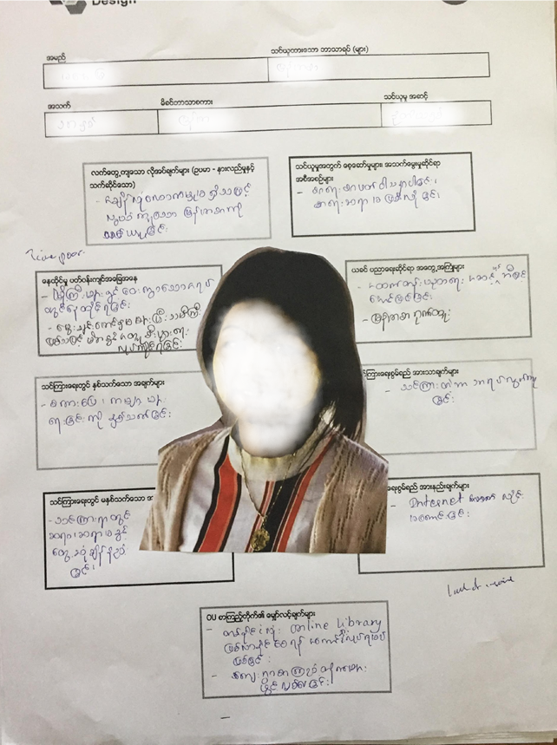
လုပ္ေဆာင္ခ်က္ ၁ - ေက်ာင္းသားပရိုဖိုင္မ်ားကို ျပန္လည္ဆန္းစစ္ျခင္း
အဖြဲ႔လိုက္ျဖစ္ေစ၊ တစ္ဦးျခင္းျဖစ္ေစ သင္ဖန္တီးၿပီးေသာ ပရိုဖိုင္မ်ားအနက္ တစ္ခုကို ေရြးပါ
ထိုပရိုဖိုင္မွ အက်င့္စရိုက္၊ လုိအပ္ခ်က္၊ ေရြးခ်ယ္မႈ ႏွင့္ သင္ယူမႈကို အဟန္႔အတားျဖစ္ေနေသာ အရာမ်ားကို ရွာေဖြပါ
လိုအပ္လွ်င္ အထက္ပါအခ်က္မ်ားတြင္ ထပ္မံျဖည့္စြက္ရမည့္ အခ်က္မ်ားကို စာရင္းျပဳစုပါ
သင္ဖန္တီးမည့္ (သို႔) လိုက္ေလ်ာညီေထြ ျပင္ဆင္မည့္ ရင္းျမစ္အတြက္ မည္သည့္အခက္အခဲမ်ား ရွိလာႏိုင္သည္ကို စဥ္းစားပါ
အုပ္စုလိုက္ျဖစ္ပါက အုပ္စုတြင္း ေဆြးေႏြးပါ
ေဆြးေႏြးမႈ၏ အဓိကအခ်က္အလက္မ်ားကို ေရးခ်ထားပါ

Slide 6
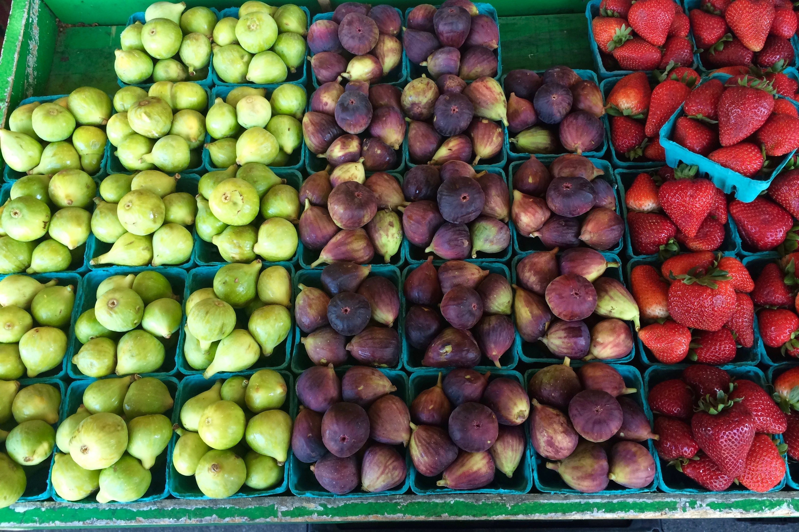
OER မ်ားကို ျပန္လည္ဆန္းစစ္ျခင္း
Photo by Bodie Pyndus on Unsplash

Slide 7
လုပ္ေဆာင္ခ်က္ ၂ - OER ကို ဆန္းစစ္ျခင္း
ေက်ာင္းသားပရိုဖိုင္စိစစ္မႈမွ ရရွိေသာ သင့္ေက်ာင္းသား၏ လိုအပ္ခ်က္အေပၚ မူတည္၍ OER သင္ရိုးတစ္ခုကို မည္သည့္ေျပာင္းလဲမႈမ်ား လုပ္ရန္ လိုအပ္သည္ကို စဥ္းစားပါ
OASIS ကိုအသံုးျပဳၿပီး OER သင္ရိုးတစ္ခုကို ရွာေဖြပါ။ သို႔မဟုတ္လွ်င္ သင္ယခင္က ေလ့လာဖူးေသာ၊ ရင္းႏွီးေသာ OER တစ္ခုကိုလည္း သံုးႏိုင္သည္ (OpenLearn သင္တန္းတစ္ခုလည္း ျဖစ္ႏိုင္ပါသည္။)
ေရြးခ်ယ္ၿပီးေသာ OER ကို ျပင္ဆင္ရန္ (သို႔) ျပန္လည္ဖန္တီးရန္ သင့္ေက်ာင္းသားပရိုဖိုင္၏ အဓိက သက္ေရာက္မႈသံုးခုကို ေရးမွတ္ပါ။ (အႀကံျပဳခ်က္မ်ားအတြက္ လုပ္ေဆာင္ခ်က္ မွတ္စုမ်ားကို ဖတ္ရႈပါ)
သင့္ေက်ာင္းသား၏ လိုအပ္ခ်က္အေပၚမူတည္ၿပီး OER ကို အျခား မည္သို႔မည္ပံု ျပင္ဆင္ႏိုင္ေသး သည္ကို ေရးသားၾကည့္ပါ။

Slide 8
OER ကို ဆန္းစစ္ရာတြင္ အသံုးျပဳရန္ စာရင္း
ေအာက္ပါတို႔သည္ OER ေရြးခ်ယ္ရာတြင္ သင္ထည့္သြင္းစဥ္စားမည့္ သင္ၾကားေရးဆိုင္ရာ စံေပတံတခ်ဳိ႕ ျဖစ္ပါသည္
သင္ၾကားမႈရလဒ္မ်ားကို ေဖာ္ျပထားျခင္း၊ ေက်ာင္းသားလိုအပ္ခ်က္ႏွင့္ ကိုက္ညီျခင္း
ဆြဲေဆာင္မႈရွိျခင္း၊ အျပန္အလွန္ဆက္သြယ္ေဆြးေႏြးမႈမ်ား ပါ၀င္ျခင္း
ေက်ာင္းသားအဆင့္ႏွင့္ ကိုက္ညီမႈရွိျခင္း၊ သင္ၾကားရန္ အေျခခံလိုအပ္ခ်က္မ်ားကို ေဖာ္ျပထားျခင္း
ေလ့လာရန္လိုအပ္သည့္ အခ်ိန္ပမာဏကို ေဖာ္ျပထားျခင္း၊ သင္ၾကားမႈရလဒ္ႏွင့္ ကိုက္ညီမႈရွိျခင္း
From: https://www.open.edu/openlearn/education/creating-open-educational-resources/content-section-4.2

Slide 9
လုပ္ေဆာင္ခ်က္ ၃ - OER မ်ားကို ျပန္လည္ ဆန္းစစ္ျခင္း
သင္ရွာေဖြထားေသာ OER မ်ားအား ေပးထားေသာ စာရင္းကို အသံုးျပဳၿပီး ျပန္လည္သံုးသပ္ပါ။
သင့္ OER မ်ားသည္ စာရင္းႏွင့္ မည္မွ်ကိုက္ညီမႈ ရွိသည္ကို စာရင္း ျပဳစုပါ
Photo by Agence Olloweb on Unsplash

Slide 10
ေနာက္တစ္ခ်ိန္တြင္ …
ေနာက္လာမည့္ အခ်ိန္တြင္
သင္ေရြးခ်ယ္ထားေသာ OER ကို မည္သို႔ ဖြဲ႕စည္းပံုေဖာ္မည္၊ မည္သည့္အေျပာင္းအလဲ မ်ား ျပဳလုပ္မည္ကို စဥ္းစားရန္ျဖစ္သည္
သင့္ ဒီဇိုင္းအတြက္ အစီအစဥ္တစ္ခု ဖန္တီးၿပီး အြန္လိုင္းသို႔ တင္ရန္ျဖစ္သည္
Photo by Hans-Peter Gauster on Unsplash

